Slide 1
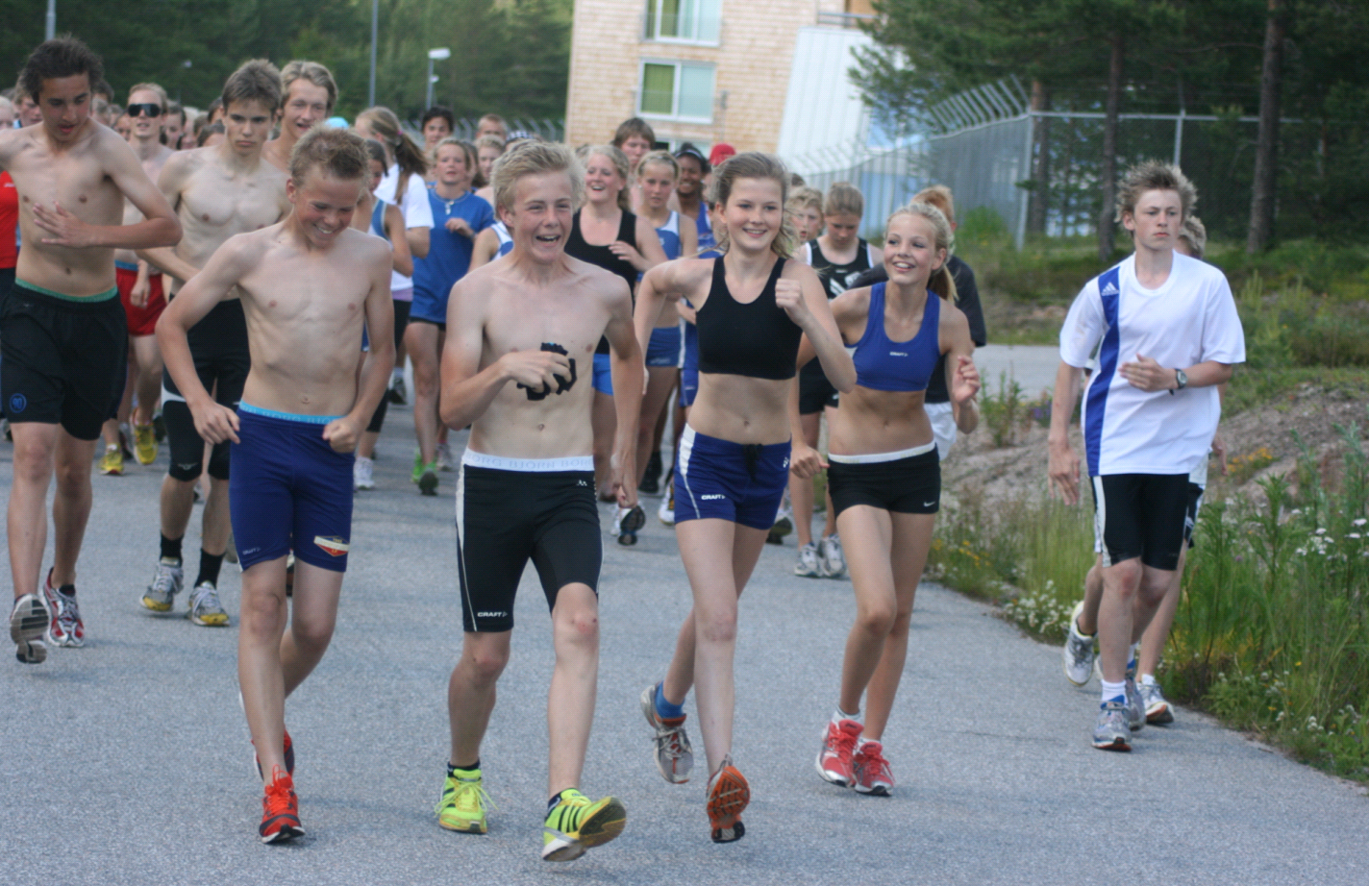
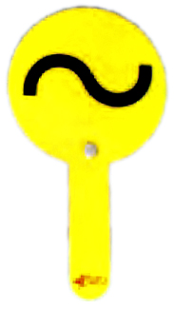
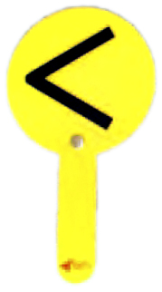
Dommar i kappgang

Slide 2
Kappganghistorie
Lang tradisjon i å konkurrere om å gå fortast mulig
Første kappgangstevne i Norge på 1800-talet
På OL-programmet frå 1906
Særleg stor aktivitet i tida før 2.verdenskrig
Stor aktivitet også på 1980- og 90-talet
Kappgang i eige forbund frå 1936 til 2009
Sidan 1.april 2009 er kappgang ein del av Norsk Friidrett

Slide 3
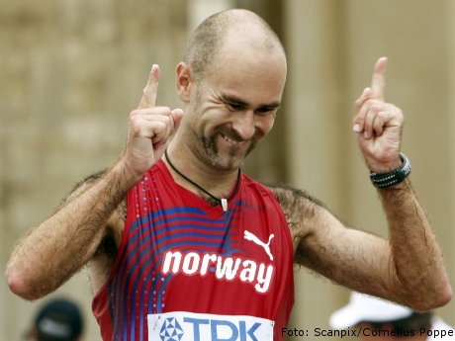
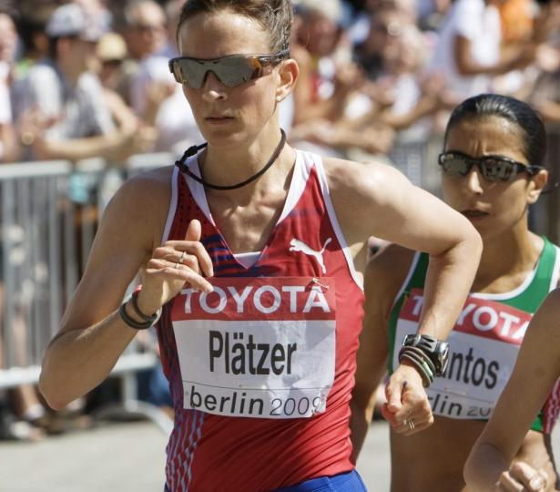
Våre mest kjente utøvarar
Trond Nymark
Kjersti Tysse Plätzer
Erik Tysse
Håvard Haukenes
Tidlegare OL-deltakarar
Erling Andersen
Lars-Ove Moen
Jan Rolstad
Kjell Lund
Kaare Hammer
Ragnar Olsen
Gerhard Winther
Per Baarnaas
Edgar Bruun

Slide 4
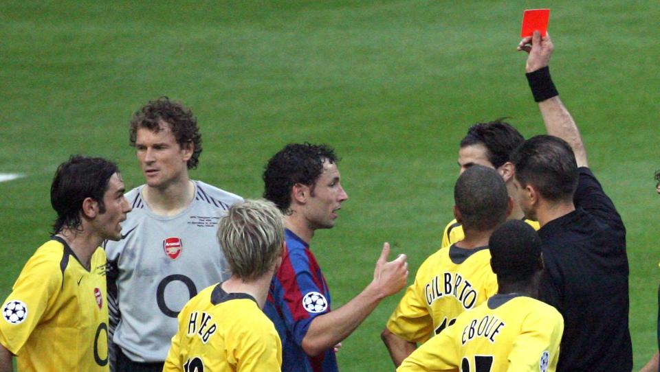
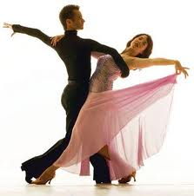
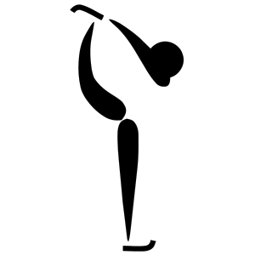
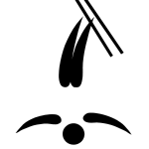
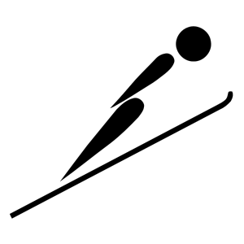
Dømming
All idrett har eit regelverk som deltakarane må følgja
Og dommaren si avgjerd blir ofte diskutert . . . .
Stilbedømming bl.a. i dans, turn, kunstløp, kulekjøring, skihopp . . . .
Kappgang har berre to reglar; bakkekontakt og knestrekk
Kappgangdommaren si oppgåve er å sjå etter at teknikken er rett i forhold til gangdefinisjonen

Slide 5
Kappgangdefinisjonen
Kappgangdefinisjonen har to delar, del 1 – bakkekontakt, del 2 – knestrekk
Del 1 KAPPGANG ER EN BEVEGELSE VED STEG TATT SLIK AT UTØVEREN HOLDER KONTAKT MED BAKKEN, SLIK AT INGEN SYNLIG (FOR DET MENNESKELIGE ØYE) MANGEL PÅ KONTAKT OPPSTÅR.
Del 2 DEN FREMRE FOTEN SKAL VÆRE STRUKKET (DVS. IKKE BØY I KNELEDDET) FRA DET FØRSTE ØYEBLIKKS KONTAKT MED BAKKEN OG INNTIL RETT VERTIKAL POSISJON

Slide 6
Korrekt kappgang
Fråspark - sparkar frå med tåa
Landing - landar på hælen
Støttefase - heile foten i kontakt med underlaget
Svingfase - motsatt fot pendlar fram
Kroppshaldning og armbevegelse påverkar teknikken, men regelverket omfattar berre beina – ikkje overkroppen
Løp har dei same fasane, men er likevel ganske forskjellig

Slide 7
Bakkekontakt
Del 1 av kappgangdefinisjonen handlar om kontakt med bakken
Kravet er at begge føtene aldri må forlata underlaget samtidig – ”Synlig for det menneskelige øye”
Høg frekvens – mulig svevfase på nokre få hundredels sekund er vanskelig å oppdaga
Teikn på mulig mangel på bakkekontakt
Opp-ned-bevegelse av hovudet
Høge skuldre
Høg framføring av fot
.

Slide 8
Knestrekk
Del 2 av kappgangdefinisjonen – KNESTREKK
”Ikkje bøy i kneleddet fra det første øyeblikks kontakt med bakken og inntil rett vertikal posisjon”
Foten er i denne posisjon mindre enn 0,1 sek – må oppfatta raskt
Teikn på mulig mangel på knestrekk
Framoverbøygd overkropp
Klampande (dvs flatt) fotisett
Nybegynnarar har ofte problem med knestrekk, ofte aukande problem ved stor fart og lang distanse
.

Slide 9
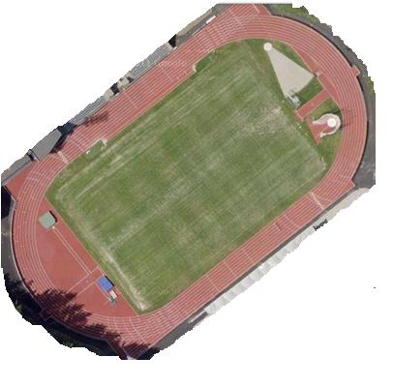
Dommaren si plassering
Overdommar bestemmer kva del av løypa (eller bana) kvar enkelt dommar har ansvaret for
Beveg deg innanfor ditt område
Vær spesielt oppmerksom på utøvaren
Ut frå start
Ved drikkestasjon
Ved passering av andre utøvarar
Ved fartsendring
Når utøvaren blir sliten
Ved vending
I innspurten
4
3
4
3
1
1
2
2

Slide 10
Utsiktsplass
Dommaren må finna ein eigna utsiktsplass i sitt område
NB – vær synleg, ikkje gøym deg for utøvarane
Sjå om mulig utøvaren frå begge sider for å observera betre

Slide 11
Dømming
Døm separat for dei to delane av gangdefinisjonen (kontakt – strekk)
Når ser at utøvaren sin teknikk er i ferd med å bryta ein av delane av gangdefinisjonen, viser han utøvaren gul spake
Tips til utøvar – ”Rett deg etter dommaren sin advarsel (gul spake) så unngår du meir trøbbel”
Viss dommaren er heilt sikker på at utøvaren bryt ein av delane av gangdefinisjonen (og som det tidlegare er gitt gul spake for), skriv han raudt kort.
Når ein dommar har skrive raudt kort på ein utøvar, sluttar dommaren å dømma denne utøvaren
Dommaren kan visa ein gul spake for kontakt og ein gul spake for strekk til same utøvar, utan at det resulterer i raudt kort. Raudt kort berre viss utøvaren held fram med å bryta den av reglane det tidlegare er gitt gul spake for
Viss første brot er grovt nok, kan ein skriva raudt kort utan først å gi gul spake. Men det skjer svært sjeldan

Slide 12
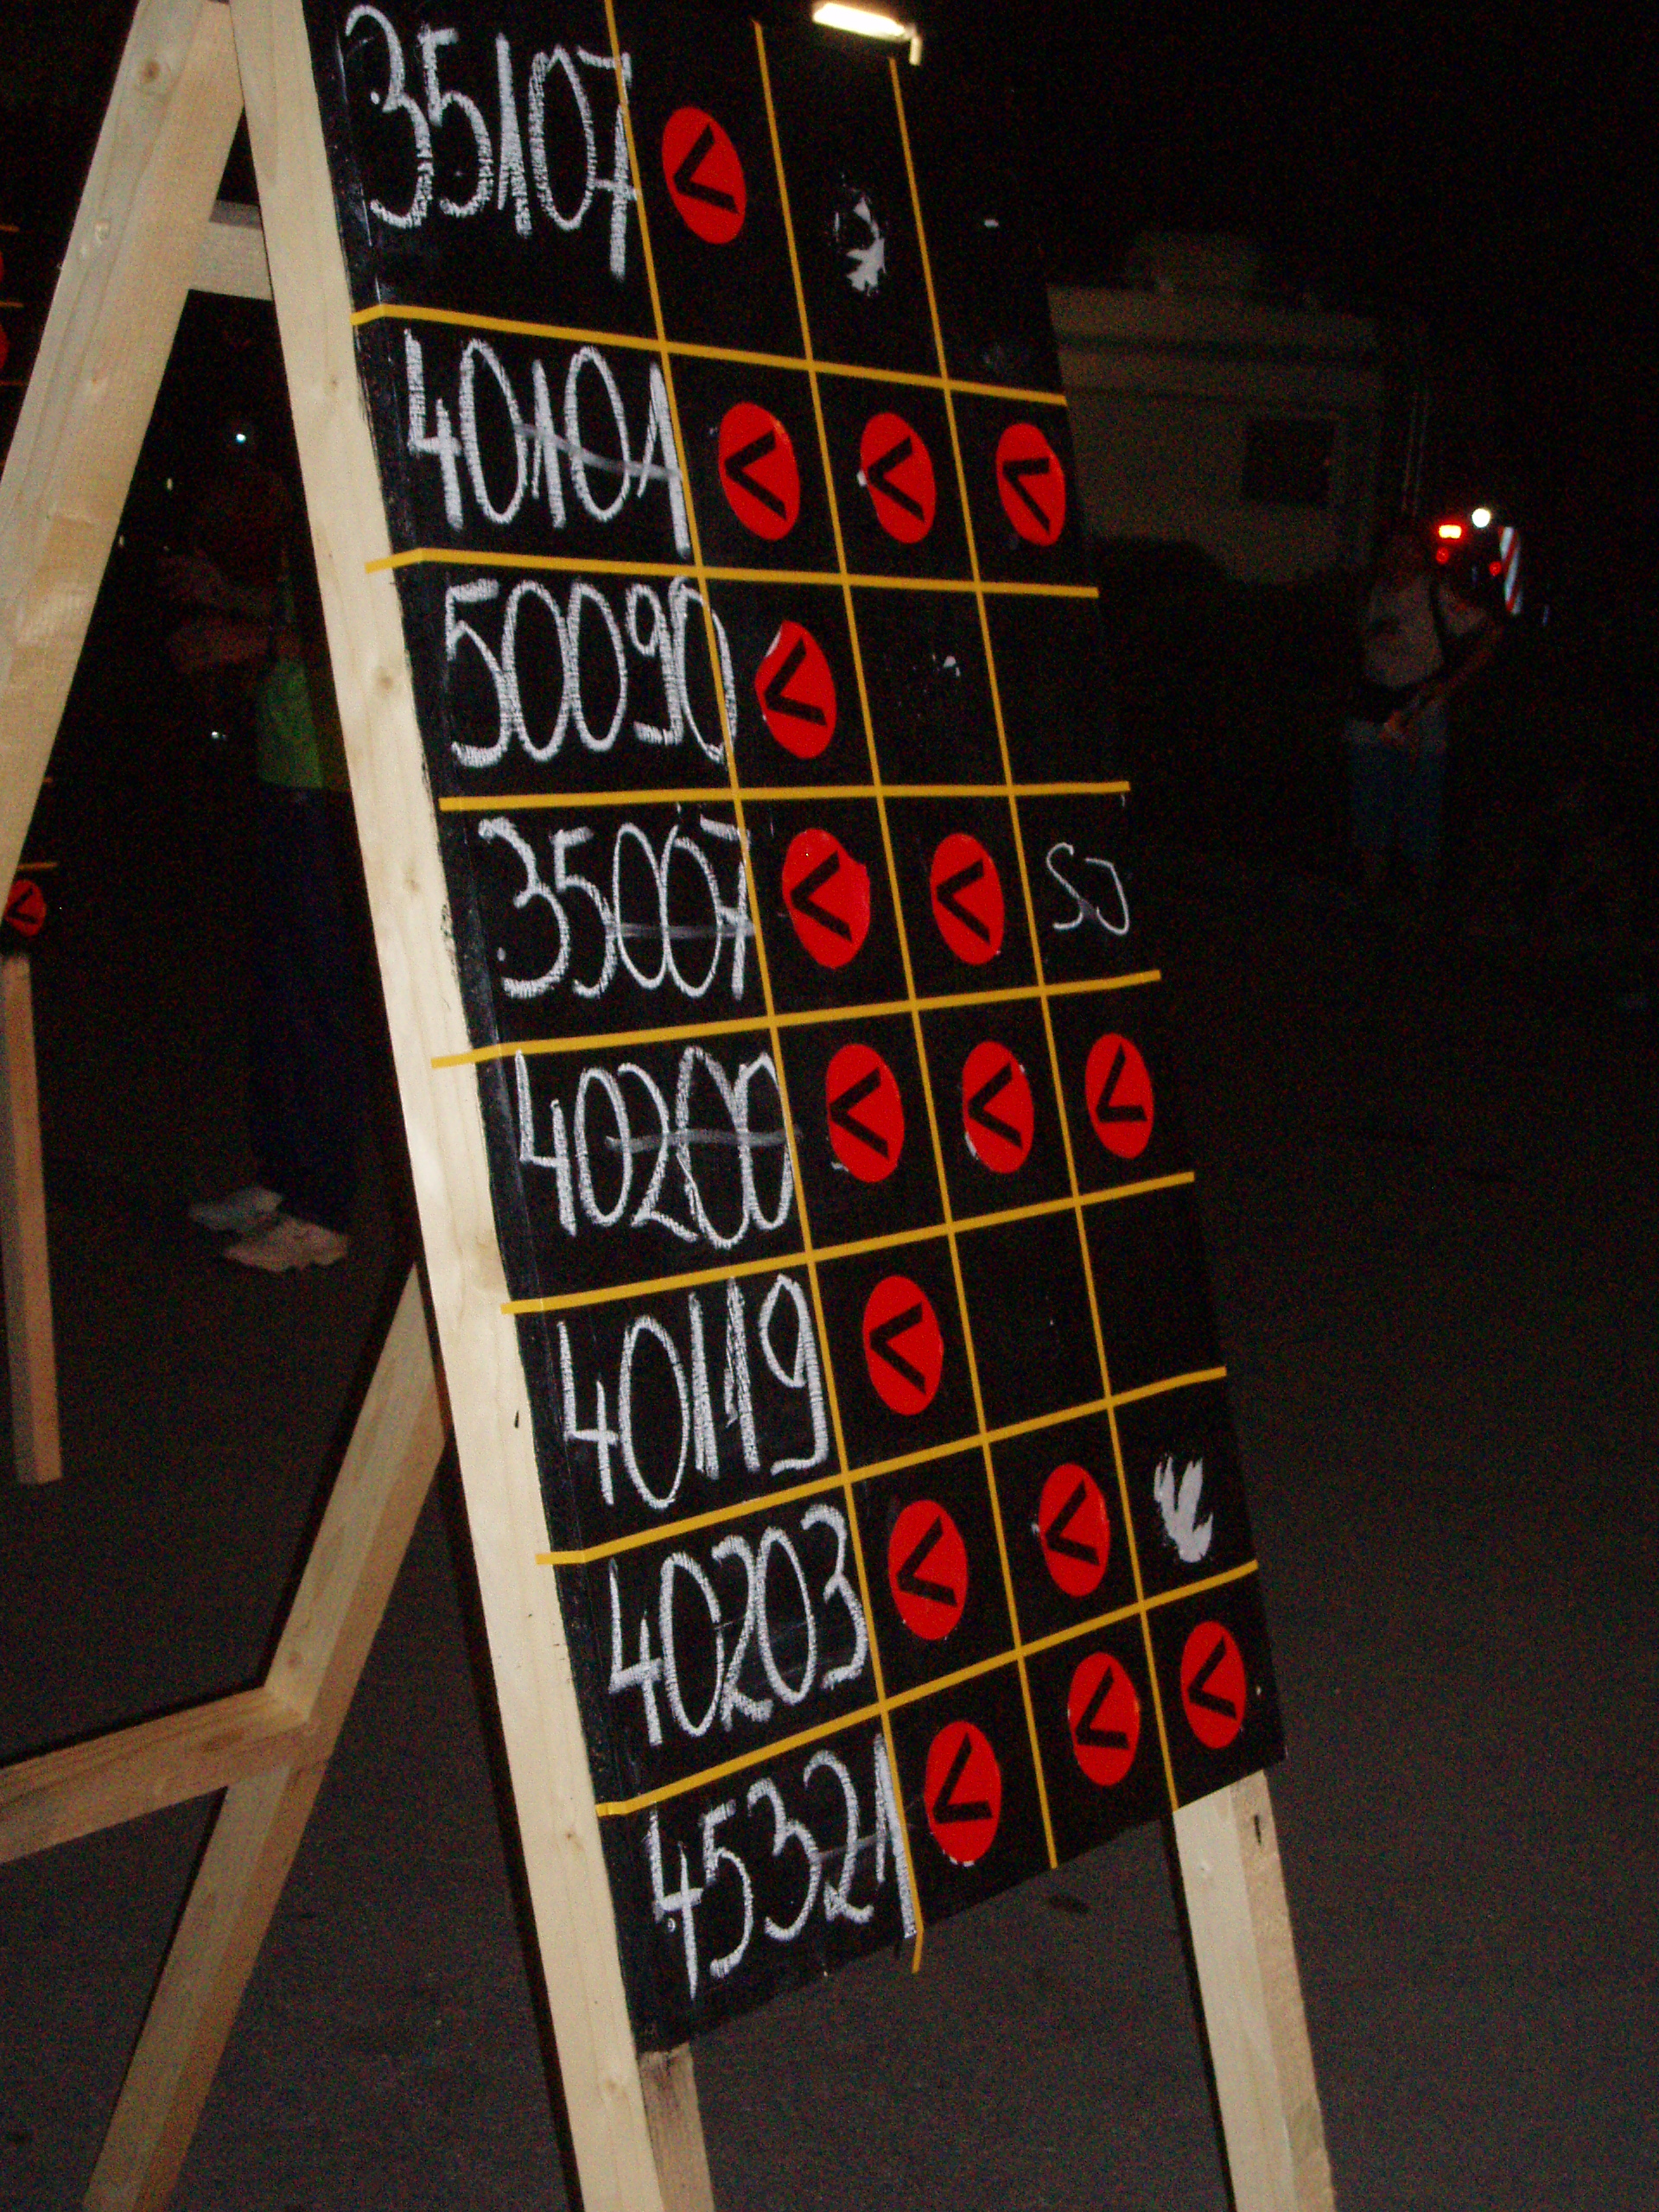
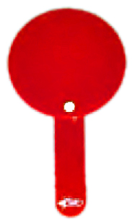
Berre overdommar kan diskvalifisera
Overdommar mottar raude kort frå dei andre dommarane
Overdommar oppdaterer ei tavle i målområdet etter kvart som han mottar raude kort
Når overdommar har mottatt tre raude kort på samme utøvar (dvs eit raudt kort frå tre ulike dommarar), skal utøvaren diskvalifiserast
Overdommar går ut i løypa og held raud spake opp framfor utøvaren
Utøvaren stoppar opp, går ut av løypa og tar av seg startnummeret
Mange gule spakar fører ikkje til diskvalifikasjon – først når tre ulike dommarar har levert raudt kort til overdommar, blir det disk

Slide 13
Dommerrapport
Bruk dette kortet som ei ”notisbok”, og noter kvar gong du grip inn mot ein utøvar
Fleire utøvarar på same kort
Fyll ut Distanse, Dato, Signatur og Dommer nr. på forhånd
Noter fortløpande gule spakar og raude kort som du gir
Kvar gul spake får ei linje
Raudt kort blir notert bak tilsvarande gul spake
Noter startnr, grunn (~ el >), tid
Kolonnene til venstre for gul spake
Kolonnene til høgre for raudt kort
Lever kortet til overdommar etter konkurransen

Slide 14
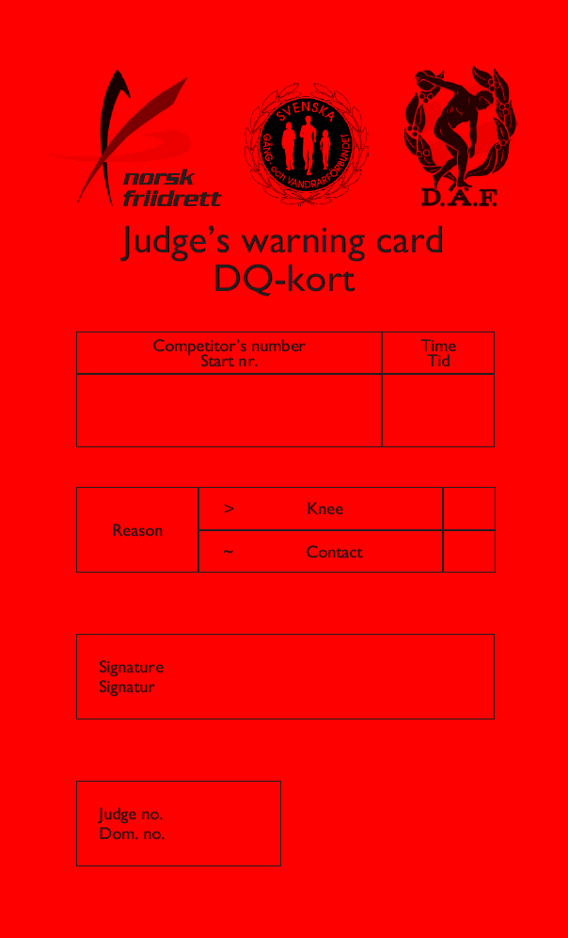
Raudt kort
Berre ein utøvar på kvart kort
Fyll ut Startnummer, tid og grunn
Fyll ut dommernummer og signer
Lever kortet så snart som mulig til overdommar (bruk evt kurer)

Slide 15
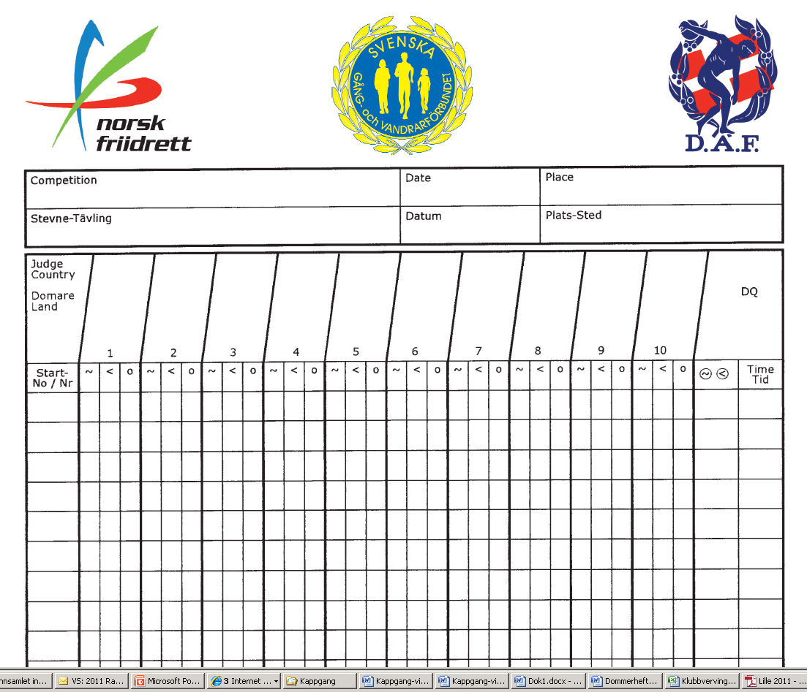
Dommerrapport
Overdommar skriv av den enkelte dommar sin rapport.
Sluttresultatet blir dommerrapporten frå stevnet

Slide 16
Huskereglar for dommaren
Dommaren skal dømma individuelt og ikkje diskutera med andre
Det å gi mange gule spakar og raude kort er ikkje nødvendigvis teikn på god dømming
Viss dommaren er i tvil, skal tvilen komma utøvaren til gode – sjekk evt teknikken ein gong til ved neste passering før du bestemmer deg, og gjerne frå motsatt side
Døm dagens konkurranse – ikkje døm ”fordi ein utøvar normalt går dårleg teknisk”
God dømming er å kommunisera godt med utøvaren, slik at flest mulig kjem til mål
Gi rett beskjed til rett tid
Vær tydelig, og vær sikker på at utøvaren oppfattar beskjeden !
Gi gjerne muntleg beskjed i tillegg til spake

Slide 17
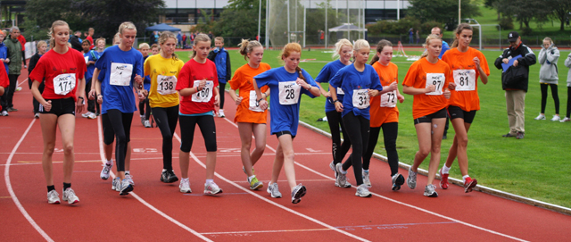
Dømming av nybegynnarar
Svært mange har liten eller ingen erfaring med kappgang
Kappgang er lett å læra og framgangen kjem fort, men dei første øktene er slitsomme, og utøvarane brukar ulik tid på å innøva teknikk
Må væra ekstra tydelig når ein dømmer nybegynnarar, og væra meir rettleiar enn dommar – målet er at alle skal få ein positiv opplevelse
Gi muntleg beskjed i tillegg til spake
Gi gjerne råd for korleis teknikken kan rettast på (svært ofte er rådet å senka farten, retta opp kroppen, eller justera armbevegelsen)
Raudt kort betyr 30 sek tillegg (på 1000m)
Kan maksimalt få 90 sek tillegg (3 x raudt)
Tillegget skal noterast på resultatlista
Utøvarane skal få vita om alle tidstillegg så snart som mulig etter målpassering – maks 2 minutt
Still opp, både før og etter konkurransen – både for å svara på spørsmål og for å instruera, både utøvarar, leiarar, foreldre og andre interesserte

Slide 18
Overdommar
Ein av dei mest erfarne dommarane i teamet blir på forhånd sett opp som overdommar
Overdommar inngår i dommarteamet som vanlig dommar
I tillegg til å dømma har overdommar ansvaret for å:
Sjekka at tavla er på plass i målområdet (tavle blir berre brukt ved større stemne, og aldri ved distanse kortare enn 1500m)
Tildela kvar enkelt dommar ein del av løypa eller bana
Vurdera om det er nødvendig med kurer
Vurdera om han treng ein medhjelpar
Sjekka med stevneledelse at utøvarane har startnummer både framme og bak
Gi informasjon til utøvarane like før start
Ta imot raude kort frå dei andre dommarane, og sjekka at dei er rett utfyllt
Oppdatera dommarrapporten fortløpande, og fullføra den etter at stevnet er over. Rapporten blir deretter levert stevneleiar
Diskvalifisera utøvarar som får tre raude kort (evt inkludert kortet han sjølv har gitt)
Væra i kontakt med stevneleiar for stevnet både før og etter konkurransen
Væra kontakperson for uerfarne dommarar

Slide 19
Før og etter konkurransen
Alle dommarar må væra på plass seinast 30 min før konkurranse-start
Overdommar gir beskjed om kva del av løypa (eller bana) kvar enkelt dommar har ansvaret for, og tildelar dommarane kvart sitt nummer
Kvar enkelt dommar sjekkar at han har alt nødvendig utstyr
Spakar – Dommerrapport, raude kort – Blyant - Klokke
Dommarane gjer seg kjent med sin del av løypa
Etter konkurransen samlar alle dommarane seg for å gå gjennom dagens konkurranse, og diskutera avgjerdene
Spesielt viktig at uerfarne dommarar får gå gjennom sine avgjerder
Dommarane skal ikkje forlata området før det er avtalt med stevneleiar, i tilfelle protestar
.

Slide 20
Oppgåver
Fyll ut dommarkort og raudt kort
Korleis kommuniserer dommaren med utøvaren ?
Kva gjer dommaren når utøvaren bryt kappgang-definisjonen ?
Kva skal til for å diska ein utøvar ?
Kvar bør dommaren plassera seg undervegs i konkurransen ?
Epost – kappgang@friidrett.no

